Slide 1


Slide 2
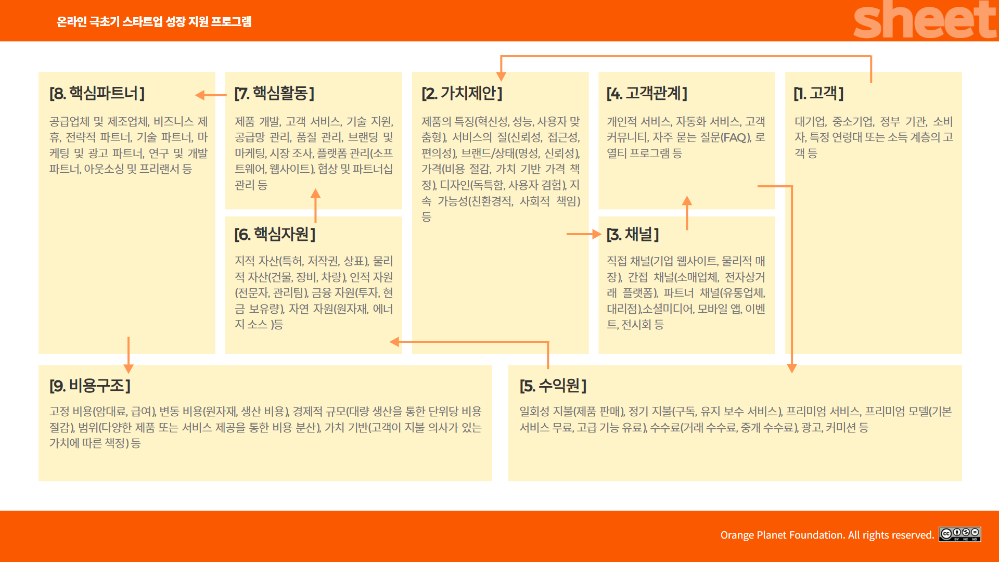

Slide 3
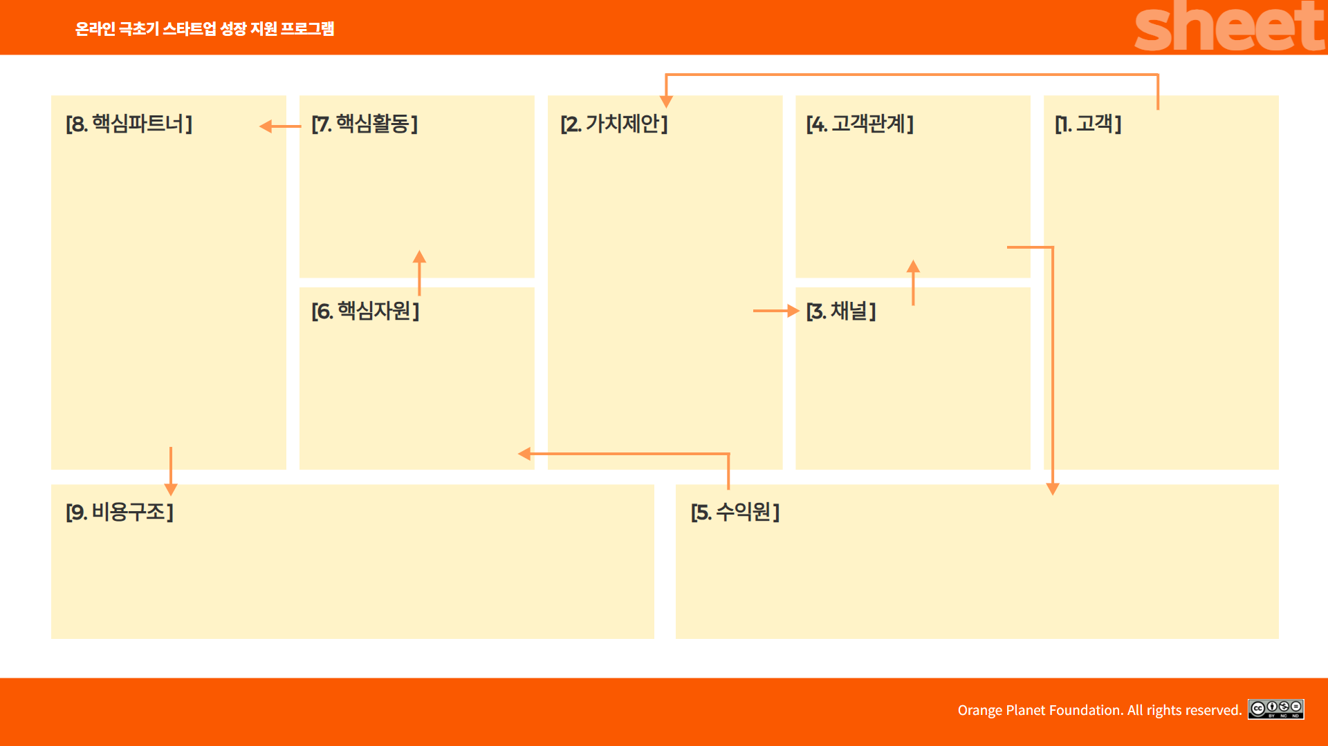
프리랜서 편집자 및 외주 인력
영상 제작/기획 파트너
음원/이미지 라이선스 제공 업체
플랫폼 광고 대행사
IT 개발 파트너(웹사이트, 자동화 툴 등)
고객 요청에 따른 영상 편집
고객 요구사항 파악 및 스타일 매칭
콘텐츠 기획 및 썸네일 제작
플랫폼 운영 및 마케팅 콘텐츠 제작
파트너십 확보 및 품질 관리
빠르고 전문적인 영상 편집 결과물 제공
기획부터 자막, 배경음악, 썸네일까지 원스톱 서비스
저렴하고 투명한 가격 체계
고객 성향과 콘텐츠 스타일에 맞춘 커스터마이징
정기 편집 패키지로 안정적인 콘텐츠 제작 지원
개인 맞춤형 편집 스타일 제공
고객 리뷰 및 피드백 반영 시스템
커뮤니티 운영(편집 팁, 정보 공유 등)
정기 고객 대상 할인/리워드 제공
1인 크리에이터, 유튜버, 틱톡커
인스타그램 숏폼 콘텐츠 제작자
중소기업(제품 홍보 영상 필요 기업)
마케팅 대행사, 교육 기관, 공공기관 등
편집 인력 및 전문가
고객 데이터 및 콘텐츠 스타일 DB
매뉴얼화된 프로세스 및 템플릿 자산
공식 웹사이트
인스타그램, 유튜브, 틱톡 등 SNS
네이버 블로그 및 카페
프리랜서 플랫폼(크몽, 탈잉, 숨고 등)
이메일 마케팅 / 유튜버 대상 광고
인건비(편집자 급여, 외주비 등)
소프트웨어 및 장비 유지비
마케팅 및 광고 비용
플랫폼 및 웹사이트 운영비
고객 대응 및 프로젝트 관리 인건비
영상 건별 정액 요금
정기 구독 모델(월 몇 편 기준 정기 편집 서비스)
고급 기능 추가 요금(모션그래픽, 3D, 애니메이션 등)
프리미엄 급행 편집 서비스 요금
B2B 기업 영상 패키지 계약

Slide 4


